Slide 1

Makroekonomiskās prognozes
Ieva Opmane
Monetārās politikas pārvaldes
Vecākā ekonomiste
2024. gada 21. augustā

Slide 2



Darbnīcas plāns
Makroekonomisko prognožu nozīme un to veidošanas principi
Aktuālās norises ekonomikā
Kā tas ietekmē manu dzīvi?
Notes:
Sākumā nedaudz vispār par prognozēšanu, tad par pašreizējām ekonomikas aktualitātēm, noslēgumā mēģinu iesaistīt skolotājus, tulkošanas uzdevums, varbūt vēl kas

Slide 3



Kāpēc kaut ko prognozēt?
Kāpēc kaut ko prognozēt?
...viss tāpat parasti notiek citādāk...
B
B
A
C
Notes:
Var uzdot ievadjautājumu par to kur dzīvē un kāpēc vispār kaut ko prognozējam.
Atšķirības starp prognozēšanu dabas zinātnēs vs. sociālās zinātnēs.

Slide 4

Makroekonomiskā prognoze:
nākotnes ekonomisko apstākļu prognozēšana,
pamatojoties uz pašreizējiem datiem un tendencēm.
iekšzemes kopprodukts
inflācija
tekošais konts
algas un bezdarbs
valdības parāds u.c.
valsts budžeta deficīts
Notes:
Par to, kas ir makro prognoze, piemēri makro rādītājiem, kas tiek prognozēi

Slide 5
Ekonomikas prognozēšanas vēsture nav nemaz tik sena
Bet pietiekami sena, lai būtu grūti pateikt, kurš bija pirmais. Pieminams Jans Tinbergens, kurš ieguva 1. Nobela prēmiju ekonomikā par ekonomikas prognozēšanu. Bet svarīga loma Dž.M. Keinsam u.c.
Balstās uz 19. gs matemātikas sasniegumiem, ko sākotnēji izmantoja astronomijā.
20.gs prognozes un regresijas dziļi teorētiski pamatotas (jo praktiski aprēķini aizņēma 3+ mēnešus).
Parādoties datoriem, laiks saīsinās līdz datu ievadei un 40 min aprēķiniem.
Tagad aprēķini šādiem modeļiem 1 sekunde.
Datoru un mākslīgā intelekta attīstība mūsdienās → prognozēšanas evolūcija.
Notes:
Pirms 2. pas.kara Tinbergens Dānija
Makroekonomikas prognozēšanai ir sena vēsture, bet tam, kā to izprotam mūsdienās saknes ir Dž.M. Keinsa laikos. Prognozēšana ir neatsverams instruments budžeta veidošanai. Pēc 2. pasaules kara ekonomikas prognozes sāka publicēt Skandināvijas valstis, drīz pēc tam sekoja Lielbritānija un citas attīstītās valstis. Austrālijas Banka ekonomistus sāka pieņemt darbā 30tajos gados. Pamazām ekonomisti sāka labāk izprast, kā ekonomika darbojas.

Slide 6
Turklāt nākotne ir tepat durvju priekšā!
Piemērs: Latvijas Bankas rīkotā studentu zinātnisko darbu konkursa 2023./24. m.g. 1. vietas ieguvēju darbs.
Igors Tatarinovs, Reinis Fals (Rīgas Ekonomikas augstskola)
Filipsa līkne eirozonā: inflācijas un izlaides starpības prognozēšana, izmantojot izskaidrojamus neironu tīklus
Šajā darbā aplūkota "puslodes" neironu tīklu (Hemisphere Neural Networks) izmantošana eirozonas inflācijas un izlaides starpības prognozēšanā Filipsa līknes makroekonomiskā modeļa ietvaros. Lai prognozētu izlaides starpību un inflācijas komponentus, pētījumā izmanto progresīvu datu priekšapstrādi, mašīnmācīšanās metodes un optimizācijas algoritmus, kā arī mērogo "puslodes" neironu tīklus, paplašinot izpēti ar salīdzinājumu ar tradicionālajiem modeļiem.
Autori parāda, ka visiem testētajiem "puslodes" neironu tīkla modeļiem ir augstāka inflācijas prognozēšanas precizitāte nekā etalona lineārās regresijas un viendimensijas ARIMA modeļiem un tie palīdz interpretēt rezultātus.
1st place 2024
Notes:
Students shortened/updated paper after school presentation where the review was not so excellent

Slide 7
Makroekonomisko prognožu nozīme
Monetārās un fiskālās politikas veidotājiem
avots informētu lēmumu pieņemšanai
Uzņēmējiem
palīdz pieņemt lēmumus par investīcijām, darbinieku pieņemšanu vai atlaišanu, jaunu produktu attīstību...
Indivīdiem
palīdz pieņemt lēmumus par patēriņu, nodarbinātību...
Notes:
Kādus tavus un tavas ģimenes lēmumus varētu ietekmēt jaunu makroekonomisko prognožu uzzināšana?
PAŠPIEPILDOŠIE PAREĢOJUMI

Slide 8

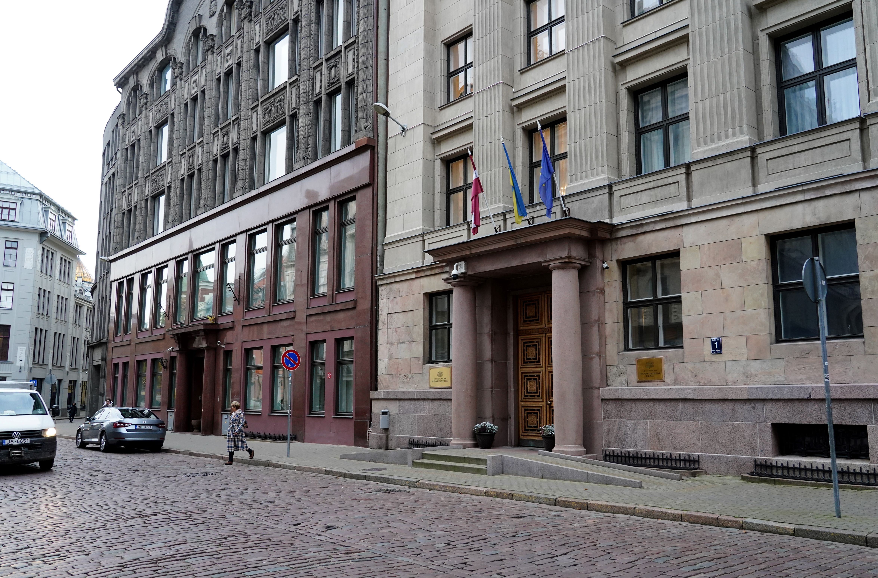
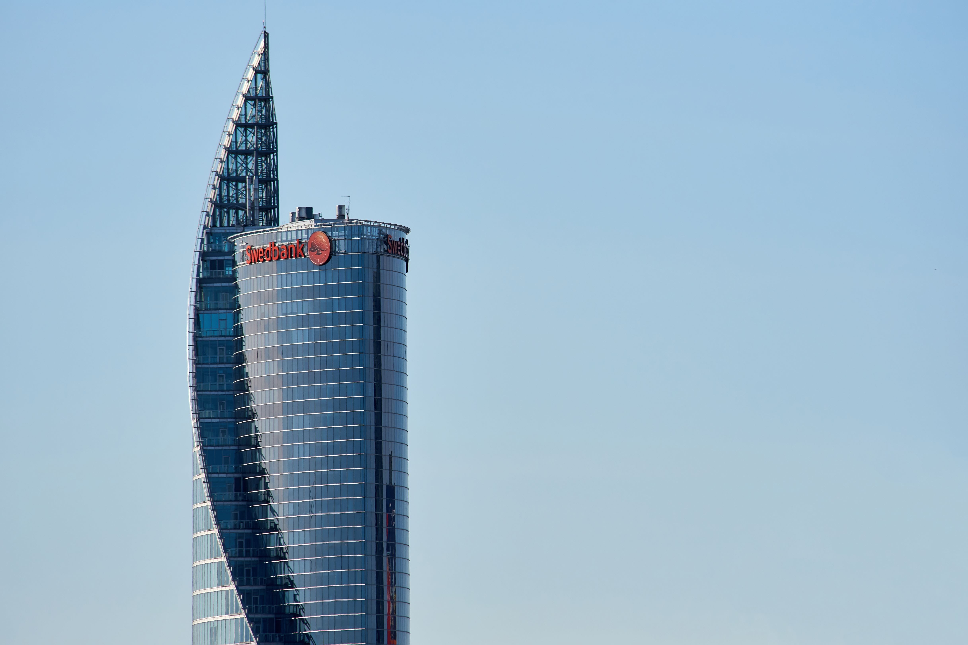



Institūcijas, kas veido makroekonomikas prognozes
u.c.
Notes:
Latvijas Banka, Finanšu ministrija, komercbankas, ECB, EK, IMF, kredītreitingu aģentūras u.c. un vēl un vēl

Slide 9

Dati
Kvantitatīvie dati
Kvalitatīvie dati
Publiski pieejamie statistikas dati (Eurostat, CSP, NVA u.c.)
Finanšu tirgus dati
Intervijas un konsultācijas ar ekspertiem (piem., nozaru pārstāvjiem)
Pirmās iestrādes "lielo datu" izmantošanā u.c.
Projektu ietvaros dažādi mikrodati (iedzīvotāju aptaujas, uzņēmumu statistika u.c.)
Informācija par notikumiem un lēmumiem (piem., likumdošanas izmaiņas) u.c.
Notes:
Pastāstu par datiem, kas var tikt izmantoti prognozēšanā. Praktiski jebkas, kas ir laicīgi pieejams.
Šeit pieminu arī rīkus, kas tiek izmantoti – excelis kā sens pamats, bet būtībā dažādi statistikas programmu un programmēšanas rīki – Eviews, Stata, Matlab, R, Python.
Katram ekonomistam jābūt nedaudz arī programmētājam...

Slide 10



Prognozēšana Latvijas Bankā
4 prognožu raundi gadā
Modeļi+eksperti
100+
Nākamās prognozes septembrī!
Nākamās prognozes septembrī!
Tiek prognozēti vairāk nekā 100 ekonomikas rādītāji
Latvijas Bankas mājas lapā aprakstīti galvenie analīzē izmantotie modeļi
https://www.bank.lv/darbibas-jomas/petnieciba/petnieciba-modeli
Notes:
Laika rindas, bayesian vector autoressive, DSGE modeļi
+ prognožu precizitāti salīdzinām ar citām institūcijām

Slide 11
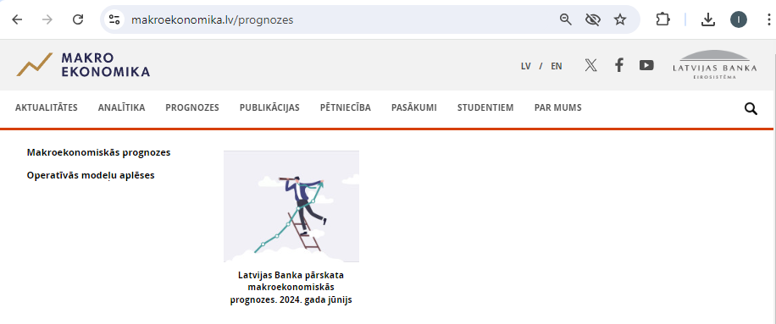
Kur atrast prognozes?

Slide 12
Likumsakarību izpratnei var palīdzēt online spēles par ekonomikas attīstību
www.naudasskola.lv
Valsts parāda kalkulators
nationstates.net
fiscalship.org
econland
....?

Slide 13
Aktuālās norises ekonomikā

Slide 14





Ekonomikas aktualitātes pasaulē
Pēc 2023. lēnās izaugsmes gada eiro zonas ekonomika atdzīvojas. Inflācija – zema, darba tirgus spēcīgs, bet patērētāji piesardzīgi.
ASV ekonomika pēdējo gadu laikā pozitīvi pārsteidza, pašlaik vērojama piesardzība
Grūdiens izaugsmei tiek gaidīts arī no procentu likmju samazināšanas, tomēr saglabājas spiediens uz cenām un ģeopolitiskie saspīlējumi.
Notes:
Vienkāršot

Slide 15

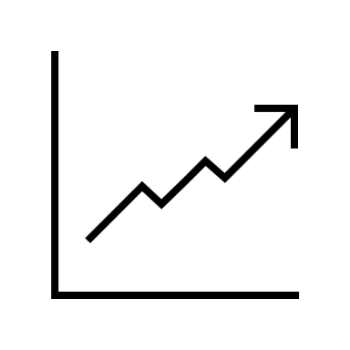
Konteksts: kāpēc tika celtas procentu likmes?
Eiro zonā monetārās politikas primārais mērķis – cenu stabilitāte
ECB nolūks ir noturēt gada inflācijas līmeni 2% vidējā termiņā
Kopš 2021. gada vidus inflācija eiro zonā un arī citur pasaulē bija būtiski pakāpusies virs monetārās politikas mērķa līmeņa.
Inflācija (g/g, %)
2%
Avots: Bloomberg, Eurostat.

Slide 16

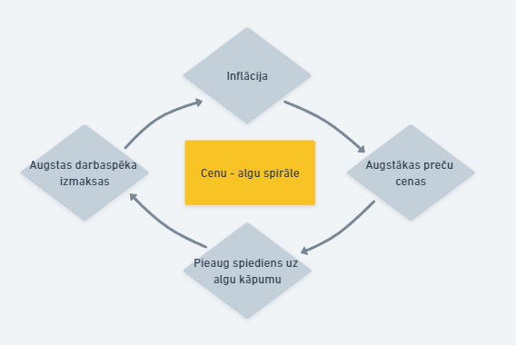



Kāpēc augsta inflācija ir kaitīga?
Ja daudzu preču cenas palielinās, patērētāju pirktspēja sarūk
Visam kļūstot dārgākam, veidojas spiediens algu kāpumam
Uzņēmumiem pieaug izmaksas
Uzņēmumiem – grūti plānot finanšu plūsmu nākotnē

Slide 17
Kāpēc augsta zema inflācija ir kaitīga?
Ja daudzu preču cenas palielinās, patērētāju pirktspēja sarūk
Visam kļūstot dārgākam, veidojas spiediens algu kāpumam
Uzņēmumiem pieaug izmaksas
Uzņēmumiem – grūti plānot finanšu plūsmu nākotnē

Slide 18
Kāpēc augsta zema inflācija ir kaitīga?
Zema inflācija signalizē par vāju pieprasījumu, deflācijas risks
Zema inflācija var novest pie zemas ražošanas un augstāka bezdarba līmeņa
Zemāka motivācija investēt, ierobežotas ekonomikas izaugsmes iespējas nākotnē
Dārgāka parādu apkalpošana: ienākumi samazinās, bet parāda summa paliek nemainīga

Slide 19
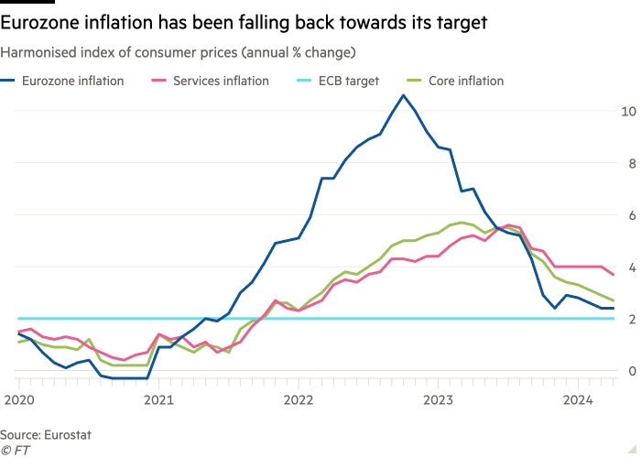
Kāpēc ECB lēma par procentu likmju samazināšanu?
Ierobežojošā monetārā politika ir palīdzējusi būtiski samazināt inflāciju eiro zonā.
Saskaņā ar jaunākajām ECB prognozēm gaidāms, ka inflācija eirozonā šogad būs 2.5% līmenī un 2025. gadā turpinās sarukt, tuvojoties ECB Padomes noteiktajam 2% mērķim.
Tāpēc ECB Padome 6. jūnijā nolēma pārskatīt pašreizējo monetārās politikas stingrības līmeni un samazināt galvenās eiro procentu likmes.
Notes:
Bezdarba palielināšanās gaidas, lēna izaugsme (vai 0), zema inflācija

Slide 20
Monetārā politika: ECB jau ir uzsākusi likmju samazināšanu; gaidāms, ka arī turpmāk likmes turpinās mazināties
Vadošo centrālo banku procentu likmes un finanšu tirgu instrumentos iecenotās likmju gaidas* (%)
Dati uz 12.08.2024. Līdz 21.12.2011 ECB MRO likme, pēc tam DFR. LB refinansēšanas likme līdz 31.12.2013.
* Aprēķinātas no procentu mijmaiņas darījumu likmēm
Avots: Bloomberg..

Slide 21
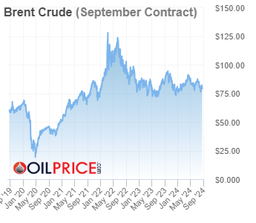
Globālo resursu cenas nokritušies no augstajiem pīķiem, bet nākotne neskaidra
Politiskie saspīlējumi, situācija Tuvajos Austrumos
Piegādes ķēžu traucējumi
Klimata risku ietekme uz ražu, pārtikas cenām
Globālā pieprasījuma izmaiņas

Slide 22




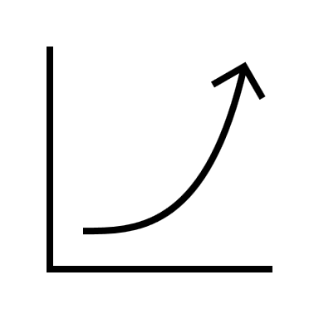
Ekonomiskā attīstība Latvijā
Apstrādes rūpniecība vāja, kā kolēģe D.Paula raksta: "tautsaimniecības izaugsme atrodas prombūtnē".
Darba tirgus spēcīgs. Algas pieaug, bezdarba līmenis stabils. Algu-produktivitātes plaisa atkal palielinās. Nodarbinātie strādā mazāk un slimo vairāk.
Inflācija ir zema. Tomēr pakalpojumu cenām turpinās spēcīgs pieaugums
Tas, kā veiksies mums atkarīgs arī no tirdzniecības partnervalstu snieguma, pieprasījuma attīstības, valdības un privātajiem investīciju plāniem.

Slide 23

Inflācija Latvijā zema – jūlijā 0.8 %.
Algu kāpums straujāks par inflāciju – pirktspēja atgūstas.
Inflācija (dati un prognoze; g/g; %)
Nominālā alga un inflācija (g/g; %; kreisā ass) un reālā alga (2021 vidējais = 100; labā ass)
Avots: Eurostat. Centrālā statistikas pārvalde, Latvijas Bankas 2024. g. jūnija prognoze.

Slide 24
Darba tirgus silts, darba samaksa aug strauji, bez ražīguma kāpuma konkurētspēja mazināsies
Reālā alga un produktivitāte (indekss, 2015. g. 1. cet. = 100)
Uzņēmēju īpatsvars, kam darbaspēka trūkums ir uzņēmējdarbības kavējošais faktors (s. i. dati; %)
Bezdarba līmenis pa reģioniem (% no ekon. akt.)
Avots: Centrālās statistikas pārvalde, Eiropas Komisijas dati, Latvijas Bankas aprēķini.

Slide 25
Tulko kopā ar ekonomistu!
Izlasiet preses relīzes sadaļu. Saistībā ar izlasīto mēģiniet īsi noformulēt:
  Kāds ir pašreizējais ekonomikas stāvoklis?
  Kādā virzienā notiek un ir sagaidāmas pārmaiņas?
  Kā tas varētu ietekmēt Tavu, ģimenes vai paziņu ikdienu?
Notes:
Nav jāsaprot katrs vārds un viss teksts. Mēģinām izvilkt galveno.

Slide 26
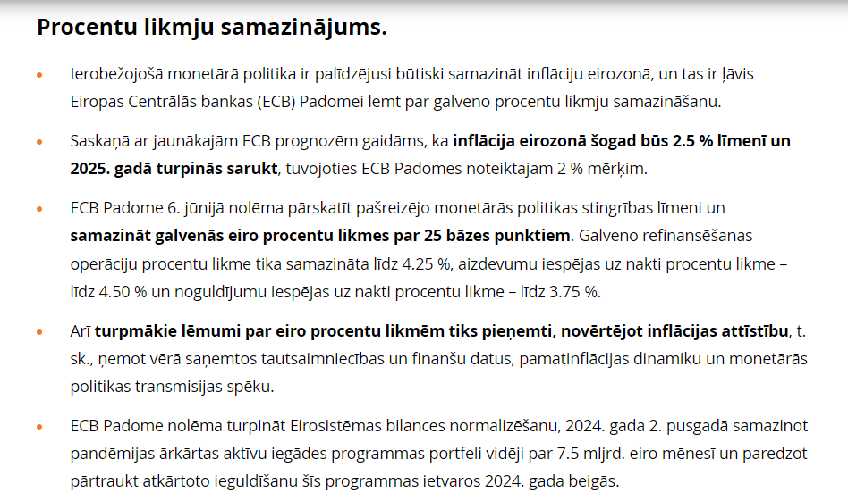
1. grupa. Procentu likmes
Avots: www.makroekonomika.lv Latvijas Bankas 2024. g. jūnija prognozes

Slide 27
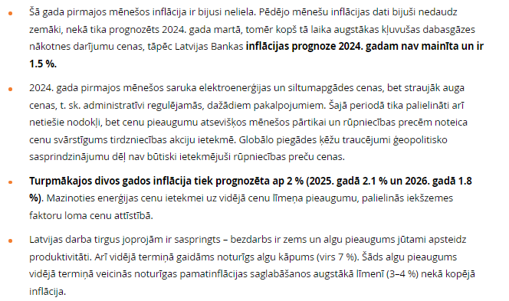
2. grupa. Inflācija un darba tirgus
Avots: www.makroekonomika.lv Latvijas Bankas 2024. g. jūnija prognozes

Slide 28
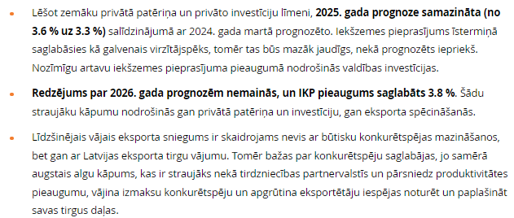
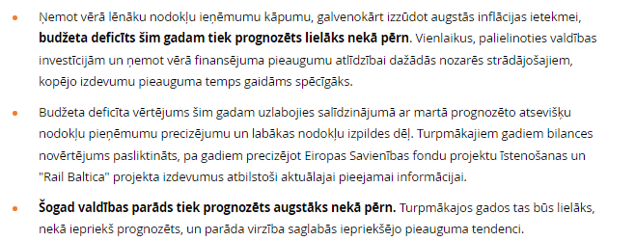
3. grupa. IKP un fiskālie rādītāji
Avots: www.makroekonomika.lv Latvijas Bankas 2024. g. jūnija prognozes

Slide 29
Kā izprast prognožu tabulas

Slide 30
Latvijas Bankas jūnija prognozes: galvenie makroekonomiskie rādītāji
 | 2024 | 2025 | 2026
IKP (gada pārmaiņas; %; salīdzināmajās cenās; sezonāli koriģēti dati) | 1.8 | 3.3 | 3.8
SPCI inflācija (gada pārmaiņas; %) | 1.5 | 2.1 | 1.8
Pamatinflācija (neietverot pārtikas un enerģijas cenas) | 3.6 | 3.3 | 3.0
Bezdarbs (% no ekonomiski aktīvo iedzīvotāju skaita; sezonāli koriģēti dati) | 6.7 | 6.4 | 6.1
Nominālā bruto alga (gada pārmaiņas; %) | 7.9 | 7.8 | 7.6
Tekošā konta bilance (% no IKP) | -4.1 | -4.1 | -3.6
Vispārējās valdības parāds (% no IKP) | 44.5 | 45.5 | 46.0
Budžeta pārpalikums/deficīts (% no IKP) | -3.8 | -3.5 | -2.8
Avots: Latvijas Bankas 2024. gada jūnija prognozes Latvijas Banka pārskata makroekonomiskās prognozes. 2024. gada jūnijs | Prognozes | Makroekonomika.

Slide 31
Latvijas Bankas jūnija prognozes: galvenie makroekonomiskie rādītāji
 | 2024 | 2025 | 2026
IKP (gada pārmaiņas; %; salīdzināmajās cenās; sezonāli koriģēti dati) | 1.8 | 3.3 | 3.8
Ko nozīmē +/- IKP pieaugums?
Cik liela būtu optimāla ekonomikas izaugsme Latvijai?
Kādi faktori varētu paātrināt/palēnināt IKP izaugsmi?
Kā iedzīvotāji izjūt IKP pieaugumu?
Avots: Latvijas Bankas 2024. gada jūnija prognozes Latvijas Banka pārskata makroekonomiskās prognozes. 2024. gada jūnijs | Prognozes | Makroekonomika.

Slide 32
Latvijas Bankas jūnija prognozes: galvenie makroekonomiskie rādītāji
 | 2024 | 2025 | 2026
SPCI inflācija (gada pārmaiņas; %) | 1.5 | 2.1 | 1.8
Pamatinflācija (neietverot pārtikas un enerģijas cenas) | 3.6 | 3.3 | 3.0
Kas ir inflācija un kas pamatinflācija?
Kāpēc pamatinflācija ir augstāka par kopējo inflāciju?
Ko inflācija pastāsta par cenu līmeni?
Vai cenu pieaugums ir optimāls?
Kā tas ietekmē Latvijas iedzīvotāju ikdienu?
Avots: Latvijas Bankas 2024. gada jūnija prognozes Latvijas Banka pārskata makroekonomiskās prognozes. 2024. gada jūnijs | Prognozes | Makroekonomika.

Slide 33
Latvijas Bankas jūnija prognozes: galvenie makroekonomiskie rādītāji
 | 2024 | 2025 | 2026
Bezdarbs (% no ekonomiski aktīvo iedzīvotāju skaita; sezonāli koriģēti dati) | 6.7 | 6.4 | 6.1
Nominālā bruto alga (gada pārmaiņas; %) | 7.9 | 7.8 | 7.6
Kāds ir darba tirgus pašreizējais stāvoklis, kāda tiek prognozēta tā attīstība?
Kādi faktori varētu ietekmēt darba tirgus attīstību tuvāko gadu laikā? Pēc 10, 30 gadiem?
Kā zināšanas par šo prognozi var pielietot ikdienas dzīvē?
Avots: Latvijas Bankas 2024. gada jūnija prognozes Latvijas Banka pārskata makroekonomiskās prognozes. 2024. gada jūnijs | Prognozes | Makroekonomika.

Slide 34
Latvijas Bankas jūnija prognozes: galvenie makroekonomiskie rādītāji
 | 2024 | 2025 | 2026
Tekošā konta bilance (% no IKP) | -4.1 | -4.1 | -3.6
Kas ir tekošā konta bilance, kā tā veidojas?
Ko nozīmē, ja tekošā konta bilance ir negatīva?
Avots: Latvijas Bankas 2024. gada jūnija prognozes Latvijas Banka pārskata makroekonomiskās prognozes. 2024. gada jūnijs | Prognozes | Makroekonomika.

Slide 35
Latvijas Bankas jūnija prognozes: galvenie makroekonomiskie rādītāji
 | 2024 | 2025 | 2026
Vispārējās valdības parāds (% no IKP) | 44.5 | 45.5 | 46.0
Budžeta pārpalikums/deficīts (% no IKP) | -3.8 | -3.5 | -2.8
Cik liels ir valdības parāds?
Ko vēl zinām par valdības parāda līmeņiem (Māstrihtas kritērijs? Varbūt kāda valsts ar lielu, mazu parādu?)
Kāds ir budžeta deficīts? Kā tas var tikt finansēts?
Ko šie rādītāji nozīmē iedzīvotājiem?
Avots: Latvijas Bankas 2024. gada jūnija prognozes Latvijas Banka pārskata makroekonomiskās prognozes. 2024. gada jūnijs | Prognozes | Makroekonomika.

